Slide 1
Informe de riesgos laborales
Hugo Pelayo
14 de mayo de 2023

Slide 2
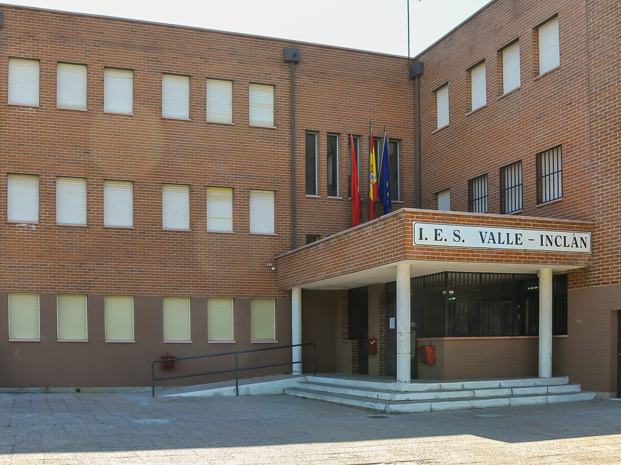
Descripción del entorno
El edificio consta de cuatro plantas incluyendo la baja. El edificio incluye una sola entrada principal y una salida de emergencia en caso de incendios o incidencias similares. La entrada principal la constituye una puerta automática que se abre en cuanto se aproxima gente. Todas las plantas cuentan con dos servicios de aseo, uno para hombres y otro para mujeres.

Slide 3
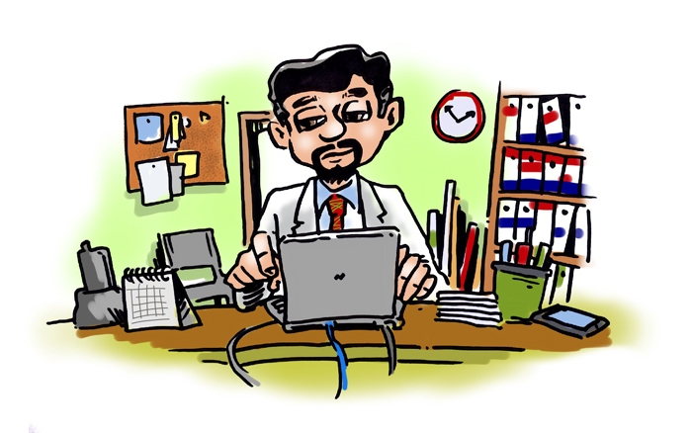
Tareas que se realizan en el entorno
Impartición de clases
Preparación de materiales didácticos
Mantenimiento de los equipos informáticos
Gestión administrativa

Slide 4

Intalaciones y herramienta del entorno de trabajo
Tanto las aulas de informática como las de teoría cuentan con proyectores y altavoces para mostrar material audiovisual. Además, hay interruptores de protección eléctrica para prevenir cortocircuitos, sobrecargas y fugas de corriente y así proteger a las personas y los equipos eléctricos.

Slide 5
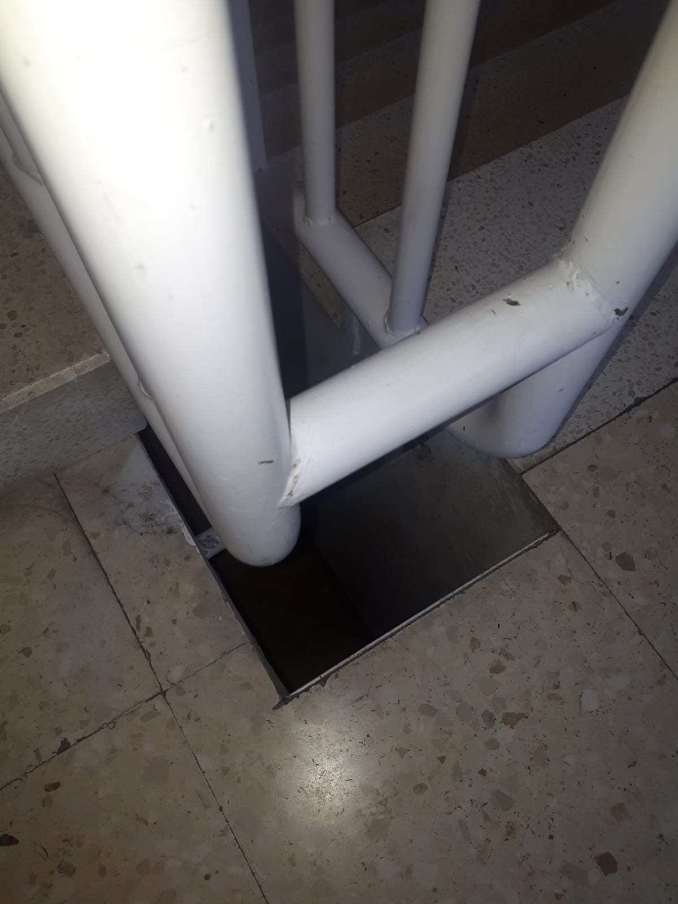
Riesgos laborales
Riesgo laboral de lugar de trabajo por aberturas sin seguridad en las escaleras que hay en el entorno de trabajo

Slide 6
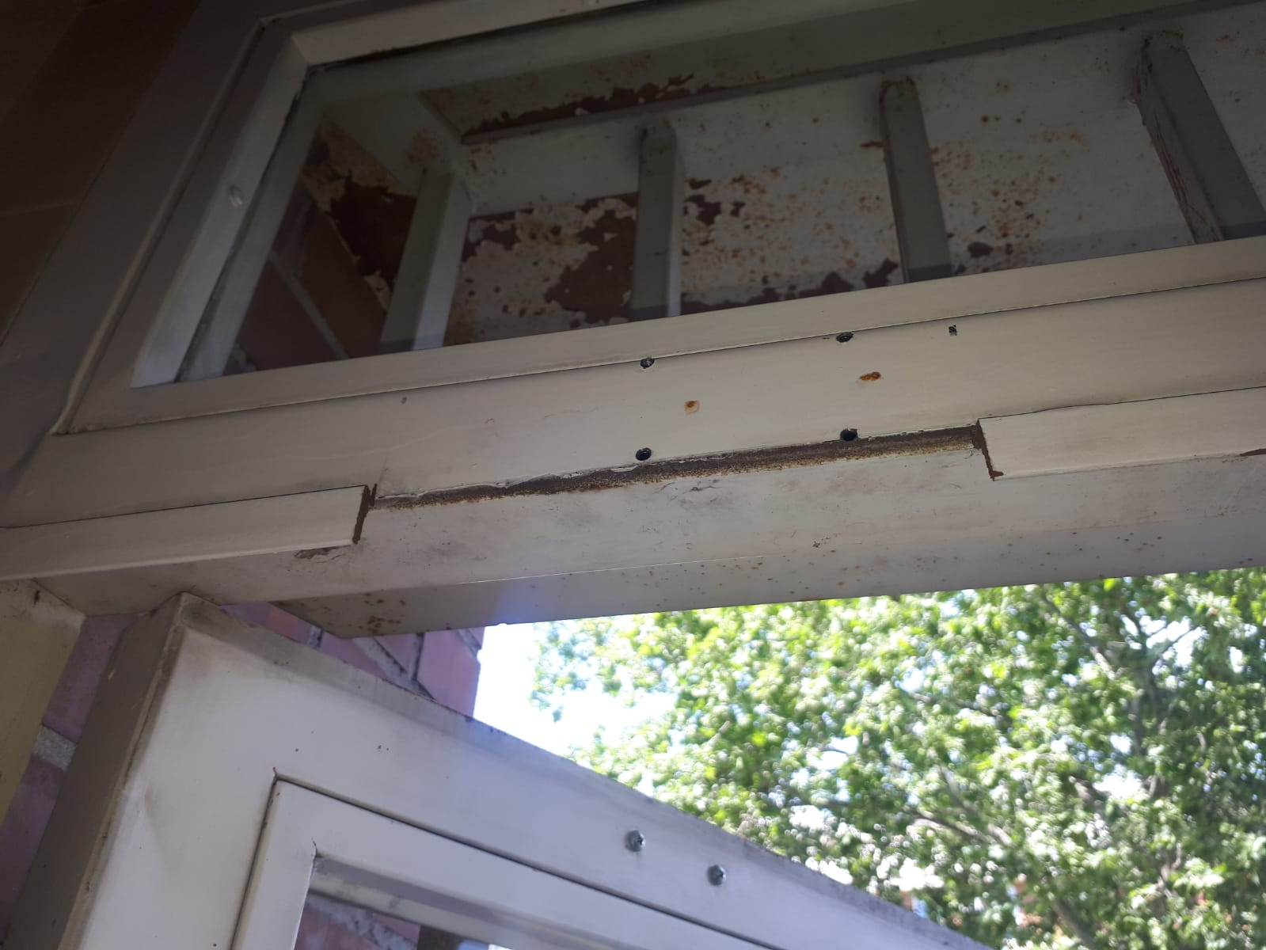
Riesgos laborales
Riesgo laboral de lugar de trabajo por puerta de evacuación estrecha. Si pasa alguien con suficiente estatura, puede hacerse un corte o cualquier otro tipo de daño físico con las barras de metal que se observan en la imagen de arriba.

Slide 7
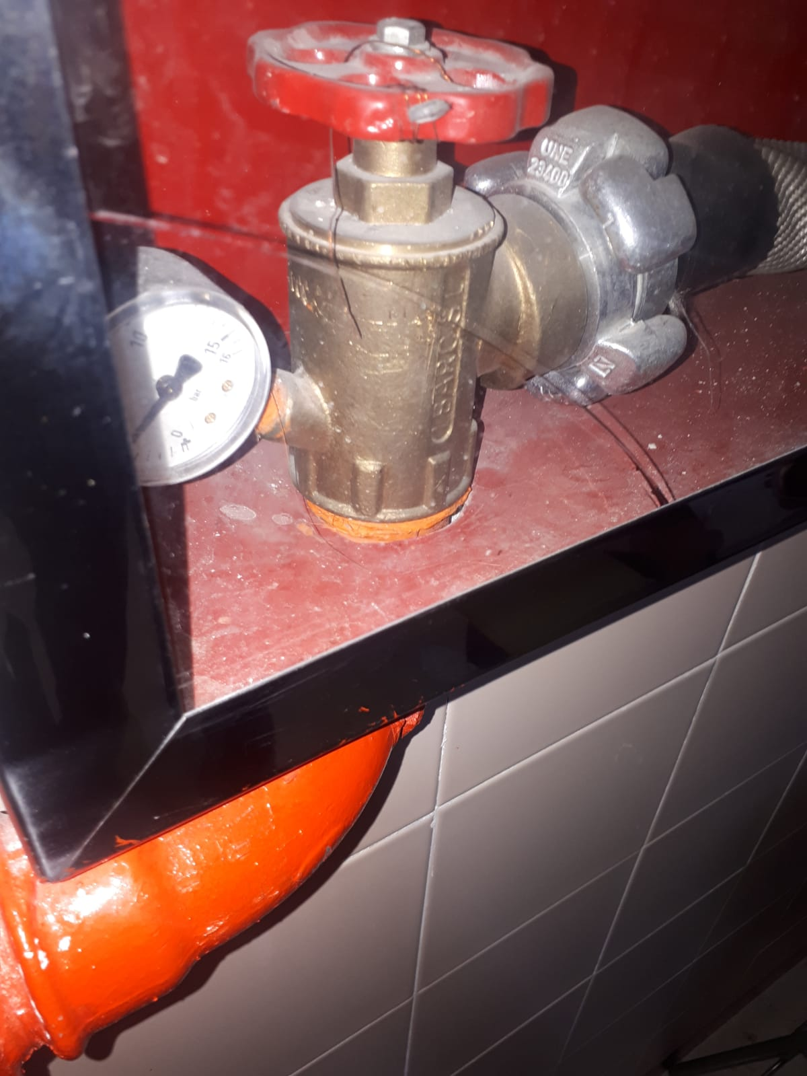
Riesgos laborales
Riesgo de lugar de trabajo por posibilidad de corte al aproximarse a la caja protectora de una de las mangueras

Slide 8
Varios elementos que previenen ciertos riesgos observados
Pasillos que facilitan la circulación
Monitores a distancia preventiva
Aseos bien estructurados
Eejerción de tareas asignadas

